Slide 1

স্বাগতম

Slide 2
শিক্ষক পরিচিত
মোঃ বদিউল আলম
প্রভাষক, কম্পিউটার অপারেশন,
সৈকত ডিগ্রি কলেজ
সুবর্ণচর, নোয়াখালী।
মোবাইলঃ ০১৭১০৬৩৯৩৪৩
bodiulalam43@gmail.com

Slide 3
শ্রেণি- একাদশ
বিষয়- কম্পিউটার শিক্ষা
(প্রথম পত্র)

Slide 4
শিখনফল
এই পাঠ শেষে শিক্ষার্থীরা......
স্প্রেডশীট ও ওয়ার্কশীট সম্পর্কে বলতে পারবে।
স্প্রেডশীট প্রোগ্রামের নাম লিখতে পারবে।
ফর্মূলা ও ফাংশনের পার্থক্য চিহ্নিত করতে পারবে।
তথ্যকে গ্রাফের মাধ্যমে উপস্থাপন করতে পারবে।
একটি প্রতিষ্ঠানের কর্মকর্তাদের বেতন বিবরণী তৈরি করতে পারবে।
ডাটা সর্টিং করা যাবে।

Slide 5

COMPUTER LAB

Slide 6
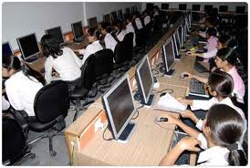
COMPUTER LAB

Slide 7
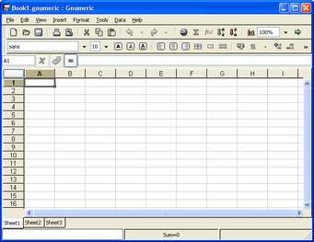
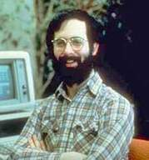
পাঠ শিরোনাম
স্প্রেডশীট এনালাইসিস
Din Bricklin

Slide 8
টাইটেল বার
টুলবার
মেনুবার
ফরমেটিং টুল বার
ফর্মূলা বার
ভার্টিকেল স্ক্রলবার
সেল
ওয়ার্ক এরিয়া
হরিজন্টাল স্ক্রলবার
স্ট্যাটাস বার
শীট ট্যাব

Slide 9
উপস্থাপনা (অংশগ্রহণমূলক )
১। স্প্রেডশীট ও ওয়ার্কশীটের সম্পর্ক- স্প্রেডশীট শব্দের আবিধানিক অর্থ হল ছড়ানো পাতা। সুবিশাল স্প্রেডশীটের যে অংশে কাজ করা হয় তাকে ওয়ার্কশীট বলা হয়। মূলতঃ এক বা একাধিক ওয়ার্কশীট নিয়েই তৈরি হয় একটি ওয়ার্কবুক। একটি খাতায় যেমন কয়েকটি পৃষ্ঠায় লেখা যায় তেমনি ভিন্ন ভিন্ন ওয়ার্কশীট খুলে তাতে কাজ করা যায়। অর্থাৎ স্প্রেডশীট হচ্ছে একটি গাণিতিক কাজ করার প্রোগ্রাম। অপর দিকে গাণিতিক প্রোগ্রামের যে শীট গুলোতে কাজ করা হয় তা হল ওয়ার্কশীট।

Slide 10
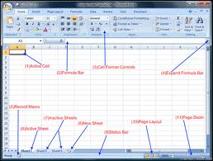
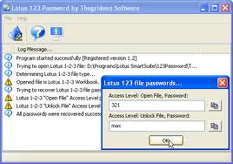
২। স্প্রেডশীট প্রোগ্রামের নাম-
মাইক্রোসফ্‌ট এক্সেল
লোটাস ১-২-৩

Slide 11
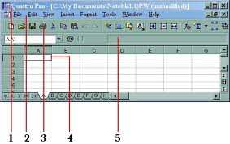
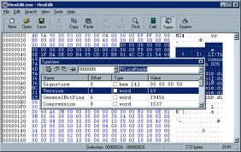
কোয়াট্রোপ্রো
সুপার ক্যালক

Slide 12
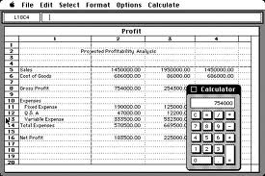
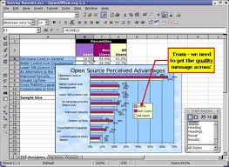
মাল্টিপ্ল্যান
ক্যালক

Slide 13
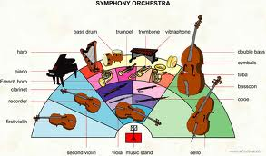
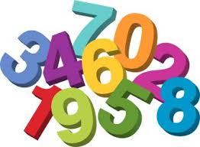
সিম্ফোনি
নাম্বারস্‌

Slide 14
৩। ফর্মূলা ও ফাংশনের মধ্যে পার্থক্যঃ
ফর্মূলা | ফাংশন
ওয়ার্কশীটের বিভিন্ন সেলের অ্যাড্রেস ব্যবহার করে গাণিতিক,যুক্তিমূলক বা অন্যান্য কোন কাজের জন্য যে সমস্ত সূত্র ব্যবহৃত হয়, তাকে ফর্মূলা বলে। | ফর্মূলার সংক্ষিপ্ত রূপকে বলা হয় ফাংশন। অর্থ্যাৎ গাণিতিক,যুক্তিমূলক বা অন্যান্য কোন কাজের জন্যে ব্যবহৃত শব্দ সংক্ষেপকে বলা হয় ফাংশন।
ফর্মূলা সংক্ষিপ্ত আকারে লিখা যায় না। | ফাংশন সংক্ষিপ্ত আকারে লিখা যায়।
ফর্মূলা অনেক বড় হলে টাইপ করতে বেশী সময় লাগে। | ফাংশন টাইপ করতে কম সময় লাগে।
ফর্মূলার সাহায্যে কঠিন ও জটিল কাজ সহজে করা যায় না। | ফাংশনের সাহায্যে কঠিন ও জটিল কাজ সহজে করা যায় না।
ফর্মূলার উদাহরণ = C₂+C₃+C₄+C₅+C₆ লেখাটিকেই ফর্মূলা বলে। | ফাংশনের উদাহরণ =SUM(C₂:C₆) লেখাটিকেই ফাংশন বলে।

Slide 15
৪। ২০১৩ সালের ১০টি শিক্ষা বোর্ডের এস,এস,সি এর ফলাফল গ্রাফের মাধ্যমে উপস্থাপন-

Slide 16
৫। একটি প্রতিষ্ঠানের কর্মকর্তাদের বেতন বিবরণী-

Slide 17
৬। ডাটা সর্টিং করা-
ডাটাকে Ascending ও Descending অনুসারে সাজানো

Slide 18
দলীয় কাজ
১। ১০ জন ছাত্রের প্রাপ্ত নম্বর গ্রাফের মাধ্যমে উপস্থাপন কর। ।
২। স্প্রেডশীটের কয়েকটি বৈশিষ্ট্য লিখ।

Slide 19
মূল্যায়ন
১। সেল এবং সেল এড্রেস কি?
২। ৩ টি সেল যোগ করার সূত্র লিখ।
৩। ওয়ার্কবুক কি?
৪। ৩টি স্প্রেডশীট প্রোগ্রামের নাম খাতায় লিখ।

Slide 20
বাড়ির কাজ
১। এক্সেল প্রোগ্রামের ওয়ার্কশীটের বিভিন্ন অংশের নাম লিখবে।
২। ওয়ার্কশীট দিয়ে কি কি কাজ করা যায়।

Slide 21

ধন্যবাদ

